Slide 1
리눅스 명령어 구현 및 깃허브 정리
깃허브 : https://github.com/PARK-DOHYUN/SystemProgramming
2021663028 박도현

Slide 2
contents
01
02
명령어 목록
깃허브 정리

Slide 3
01
명령어 목록

Slide 4
cat
ls
mv
rm
touch
find
cp

Slide 5
ls
-a : 숨김 파일 포함 ./ls -a
-l : 상세 정보 표시 ./ls -l
-h : 사람이 읽기 쉬운 크기 (K,M) ./ls -lh
-t : 수정 시간 기준 정렬 ./ls -lt
-s : 블록 단위 용량 표시 ./ls -s
-r : 역순 정렬 ./ls -ltr
-R : 재귀적 하위 디렉토리 표시 ./ls -R
-i : inode 번호 출력 ./ls -i
-e : 확장자 별로 묶기 ./ls -e
-d : 디렉토리 우선 정렬 ./ls -d
-f [확장자] : 특정 확장자만 표시 ./ls –f .txt
옵션
예시

Slide 6
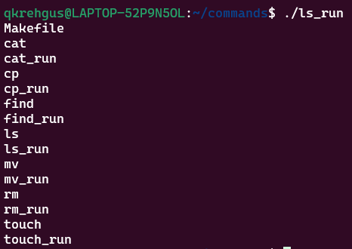
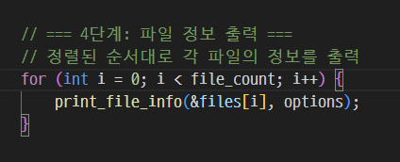
ls

Slide 7
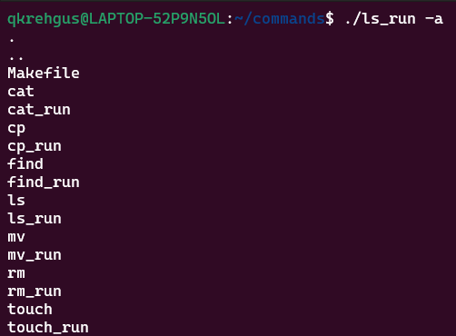
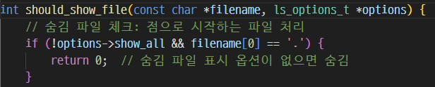
-a

Slide 8
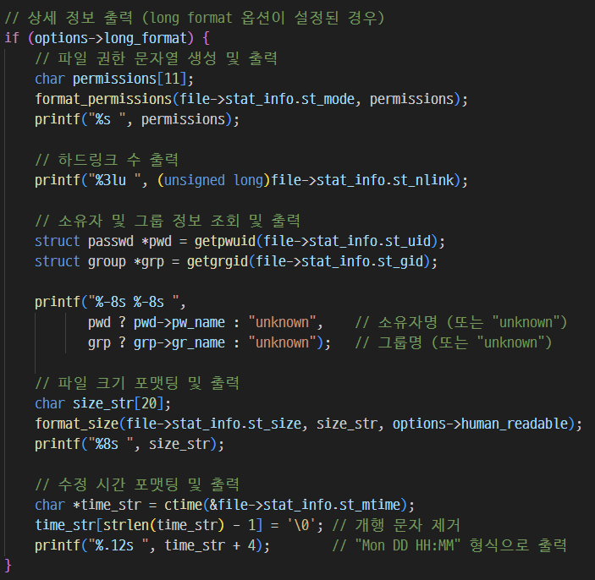
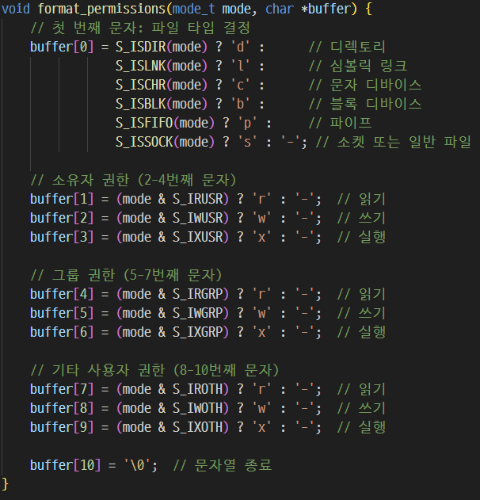
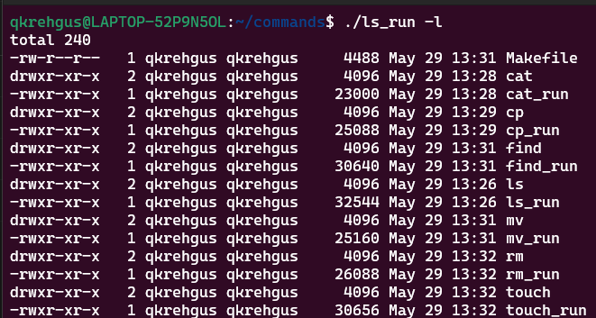
-l

Slide 9
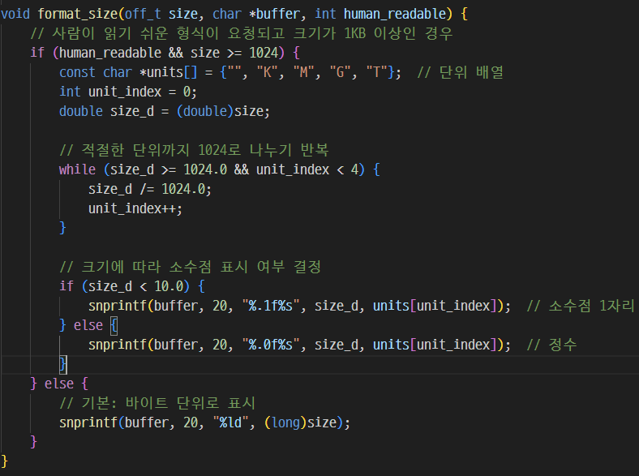
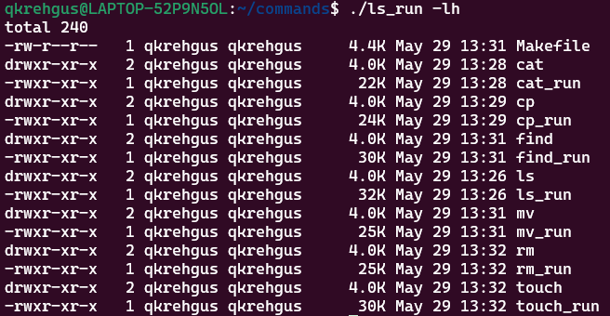
-h

Slide 10
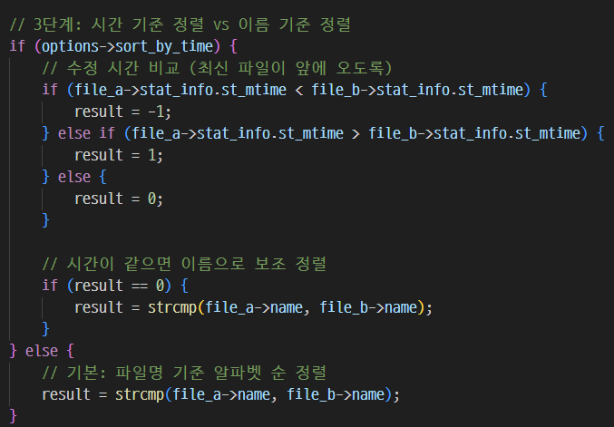
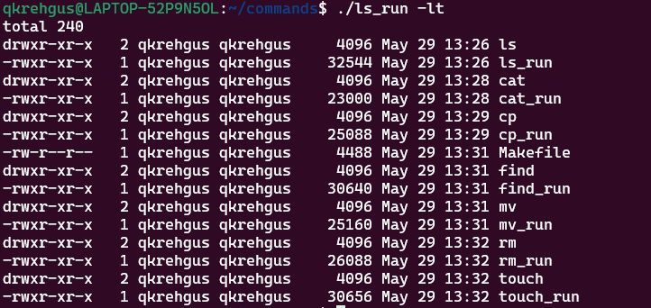
-t

Slide 11
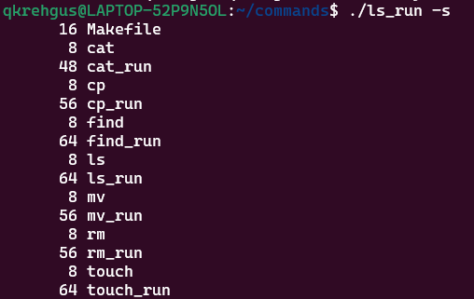
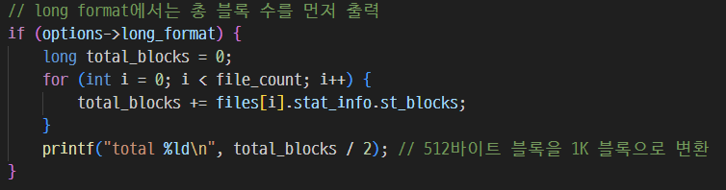
-s

Slide 12
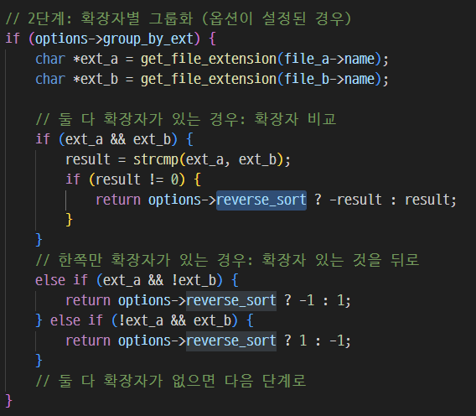
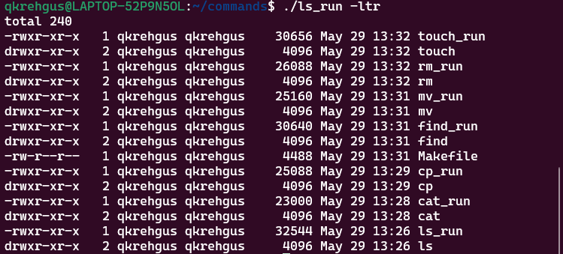
-r

Slide 13
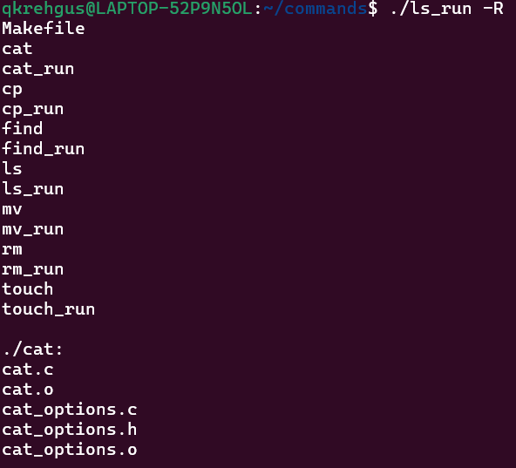
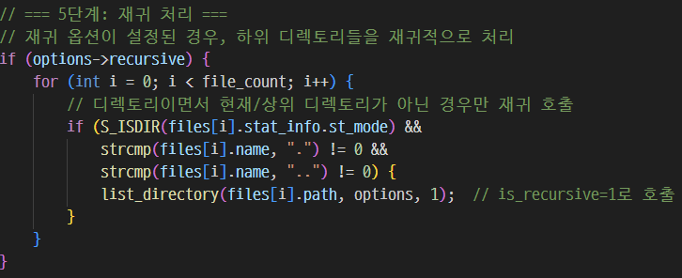
-R

Slide 14
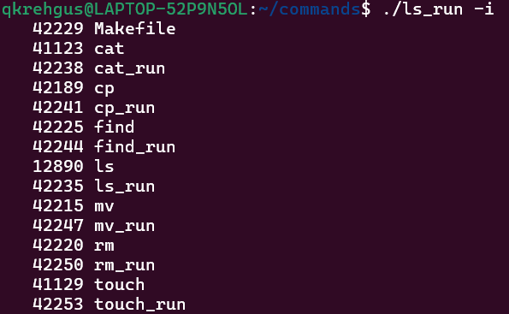
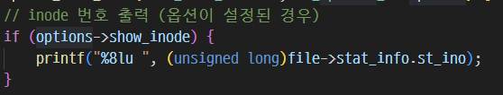
-i

Slide 15
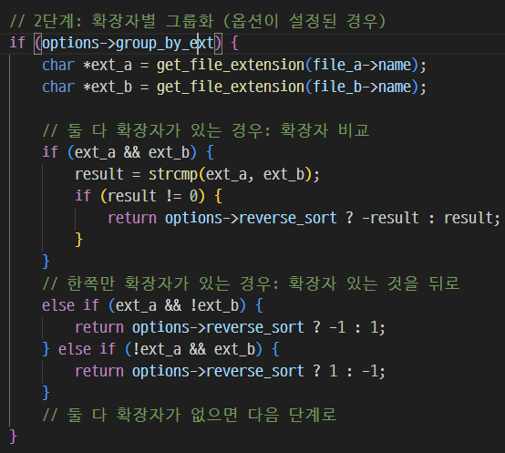
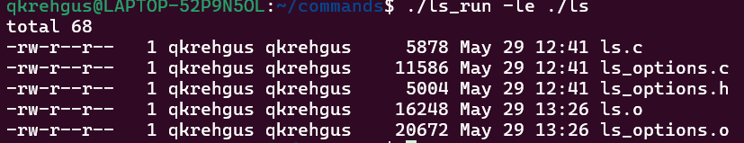
-e

Slide 16
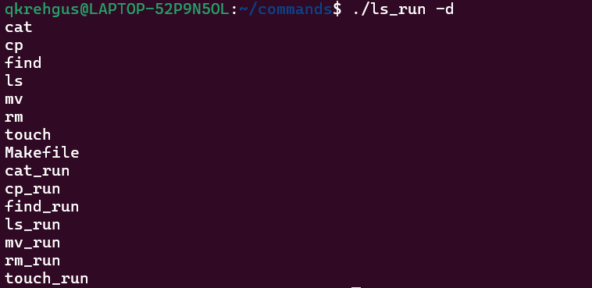
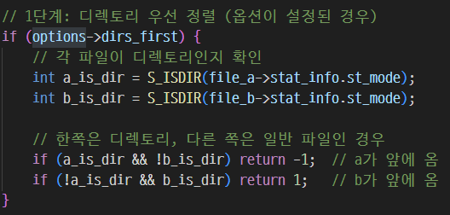
-d

Slide 17

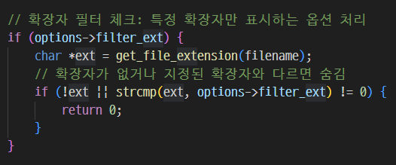
-f

Slide 18
cat
-b : 공백이 아닌 줄에만 줄 번호 ./cat –b file.txt
-n : 모든 줄에 줄 번호 ./cat -n file.txt
-s : 빈 줄 압축 ./cat -s file.txt
-h [N] : 처음 N만 출력 ./cat –h 10 file.txt
옵션
예시

Slide 19
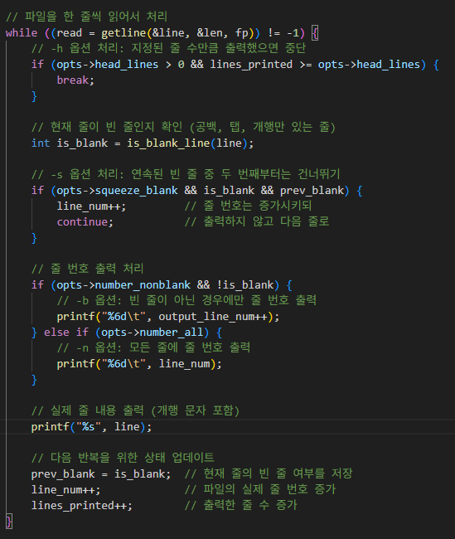
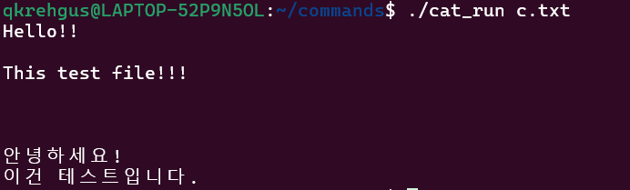
cat

Slide 20
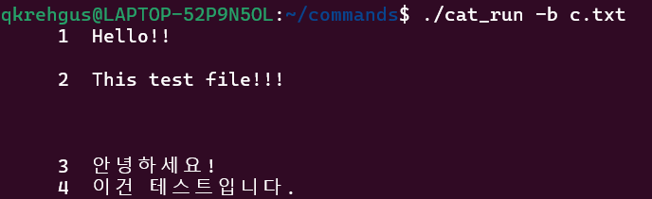
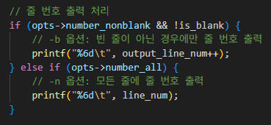
-d

Slide 21
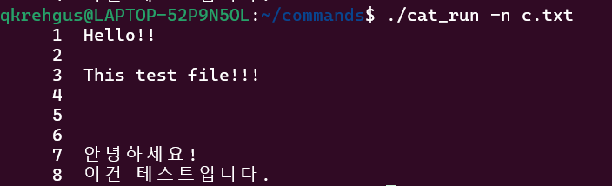
-n

Slide 22
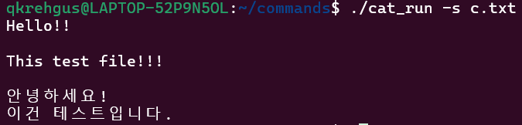
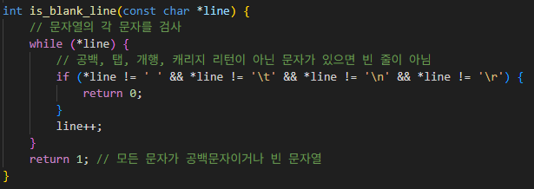
-s

Slide 23


-h

Slide 24
touch
-a : 접근 시간 변경 ./touch –a file.txt
-m : 수정 시간 변경 ./touch –m file.txt
-c : 파일이 없으면 생성 안함 ./touch –c example.txt
-t [[CC]YY]MMDDhhmm[.ss] : 시간 설정 ./touch –t 202505291545 file.txt
-p : 중간 디렉토리 자동 생성 ./touch -p ex/file.txt
옵션
예시

Slide 25
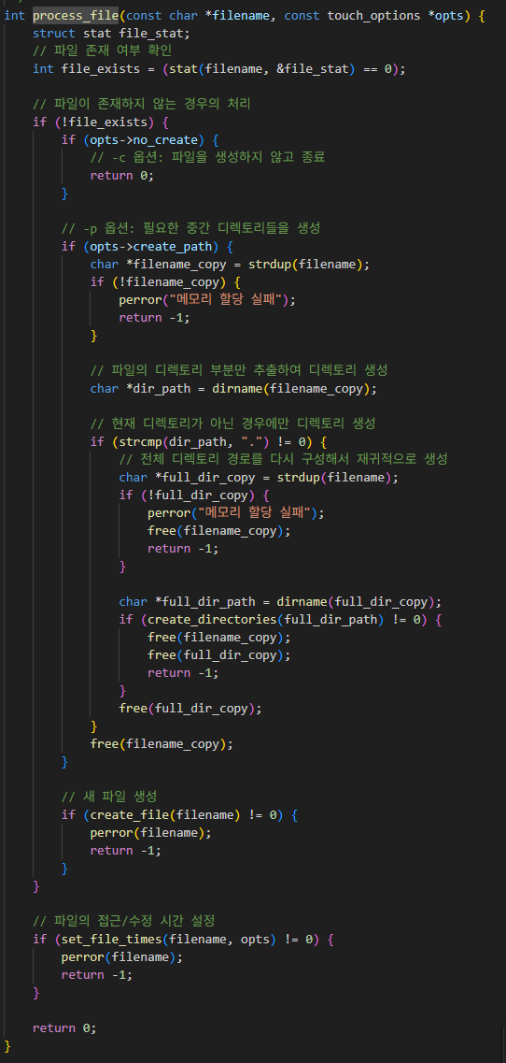
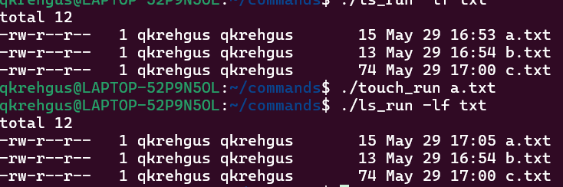
touch

Slide 26
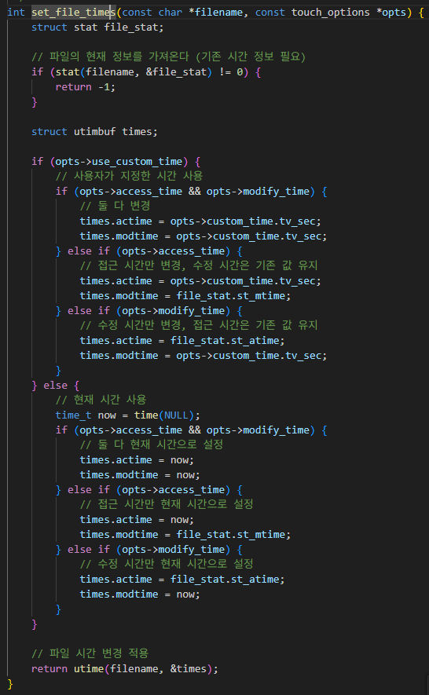



-a

Slide 27

-m

Slide 28
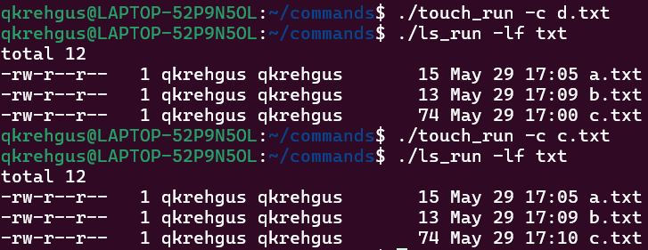
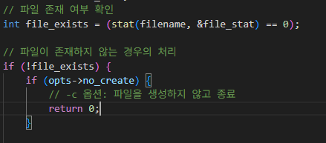
-c

Slide 29
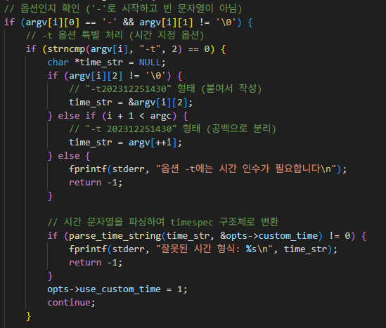
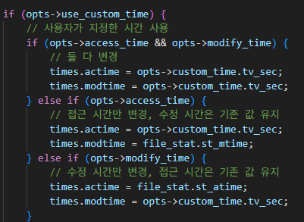

-t

Slide 30
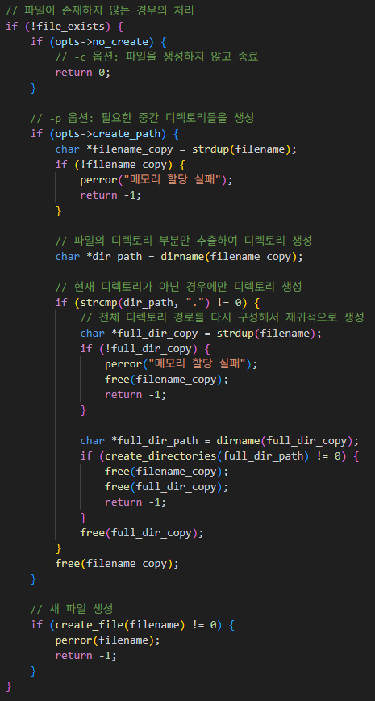
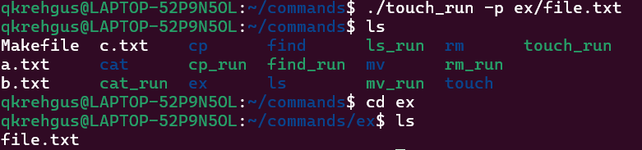
-p

Slide 31
cp
-i : 덮어쓰기 전 확인 ./cp –i a.txt b.txt
-f : 강제 복사 ./cp –f a.txt b.txt
-u : 새 파일만 복사 ./cp -u a.txt b.txt
-p : 권한, 소유자, 시간 유지 ./cp -p a.txt b.txt
옵션
예시

Slide 32
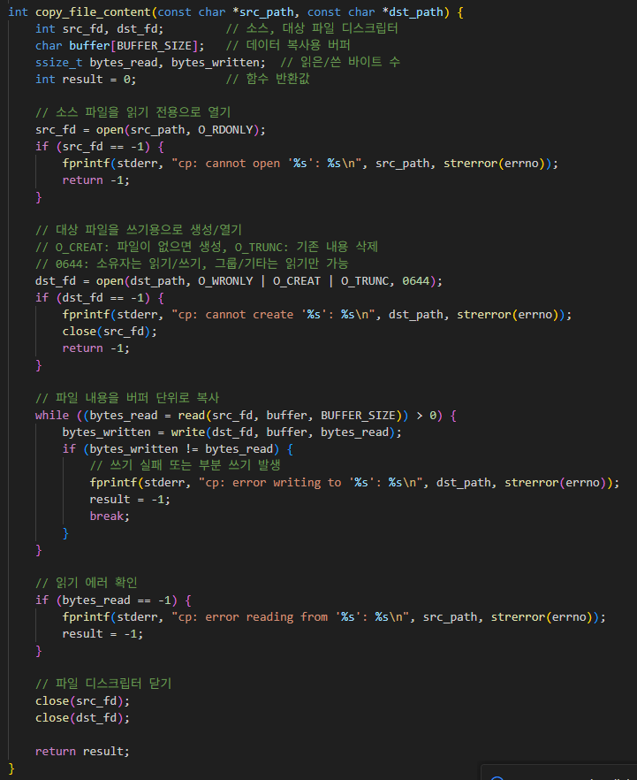
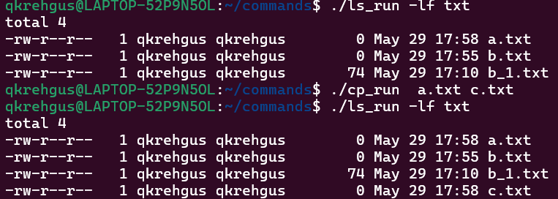
cp

Slide 33
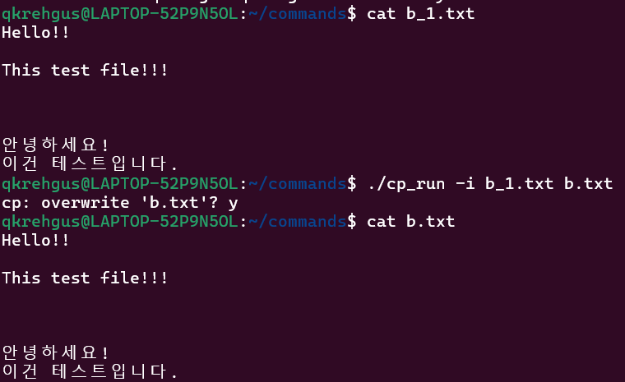
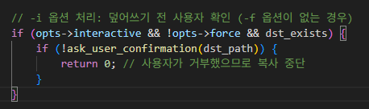
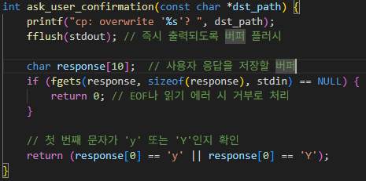
-i

Slide 34
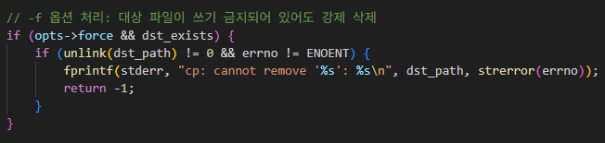
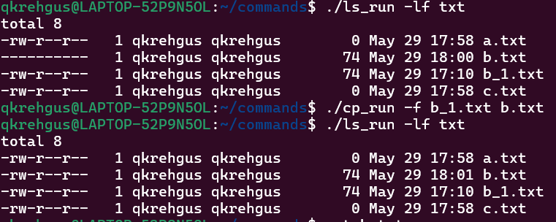
-f

Slide 35
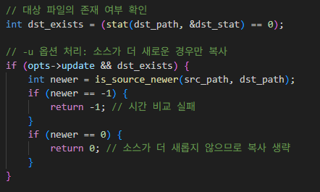
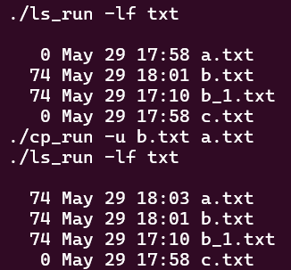
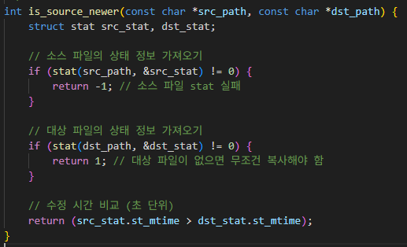

-u

Slide 36



-p

Slide 37
mv
-i : 덮어쓰기 전 확인 ./mv –i a.txt b.txt
-s : 중복 시 이름에 숫자 추가 ./mv -s a.txt b.txt
-n : 덮어쓰기 방지 ./mv -n a.txt b.txt
-v : 작업 내용 출력 ./mv -v a.txt b.txt
-f : 강제 이동 ./mv –f a.txt folder/
옵션
예시

Slide 38




mv

Slide 39



-i

Slide 40



-s

Slide 41



-n

Slide 42

-v

Slide 43




-f

Slide 44
rm
-r : 디렉토리 포함 재귀 삭제 ./rm –r folder/
-f : 강제 삭제 ./rm –f file.txt
-i : 삭제 전 사용자 확인 ./rm –I file.txt
-v : 삭제되는 항목 출력 ./rm –v file.txt
-z : 0바이트 파일만 삭제 ./rm –z file.txt
옵션
예시

Slide 45


rm

Slide 46



-r

Slide 47


-f

Slide 48



-i

Slide 49


-v

Slide 50



-z

Slide 51
find
-n [이름] : 정확한 파일명으로 검색 (대소문자 구분) ./find –n hello.txt
-i [이름] : 대소문자 구분 없이 파일명 검색 ./find -i hello.txt
-f : 일반 파일만 검색 ./find -f
-d : 디렉토리만 검색 ./find –d
-s [+/- 크기] : 특정 크기 기준 검색 ./find –s +10M
-u [사용자명] : 특정 소유자의 파일 검색 ./find –u user1
-p [권한] : 특정 권한 조건을 만족하는 파일 검색 ./find –p 755
-t [N] : N일 전에 수정된 파일 검색 ./find -t +7
-e : 빈 파일 또는 빈 디렉토리 검색 ./find –e
옵션
예시

Slide 52


find

Slide 53




-n

Slide 54


-i

Slide 55



-f

Slide 56


-d

Slide 57



-s

Slide 58


-u

Slide 59


-p

Slide 60


-t

Slide 61



-e

Slide 62
점수 : 15점
이유
주어진 시간 안에 리눅스에서 자주 사용하는 파일 및 디렉토리 관리 명령어들을 핵심 기능과 다양한 옵션까지 충실히 구현해냈고, 실제 사용자가 직관적으로 활용할 수 있도록 명확하고 일관된 구조를 갖추고 옵션별 동작도 예상대로 잘 작동되기 때문입니다.

Slide 63
02
깃허브 정리

Slide 64


Slide 65


0314

Slide 66


0321

Slide 67


0328

Slide 68


0404

Slide 69


0411

Slide 70


0418

Slide 71


0502

Slide 72


0509

Slide 73


0516

Slide 74


0523

Slide 75


0530

Slide 76
점수 : 14점
이유
2, 4주차 수업을 제외하고 모든 파일을 깃허브에 제시간에 업로드 하였기에 14점을 주었습니다.

